Slide 1
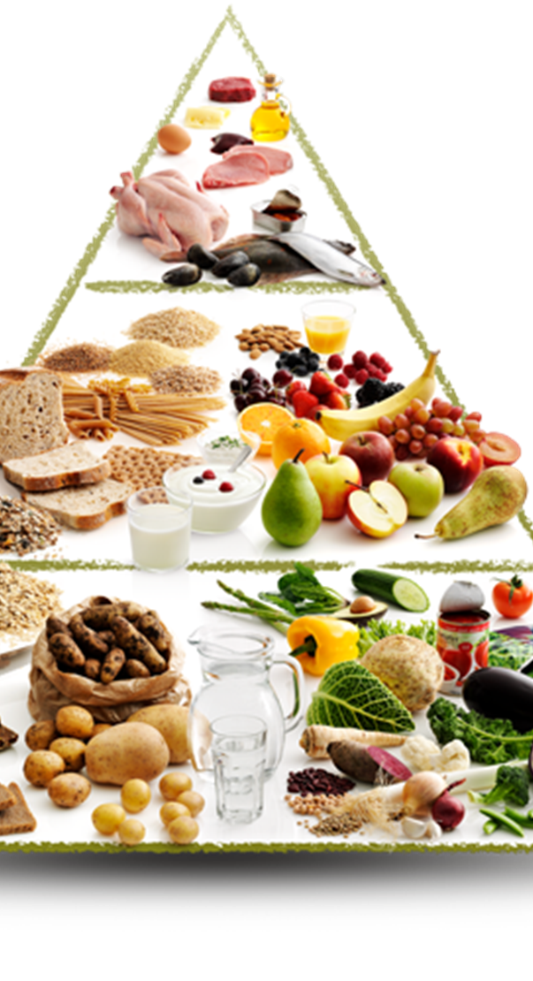
Fordøjelse
Somatisk sygdomslære og farmakologi, kapitel 10 (s. 255-290)

Slide 2
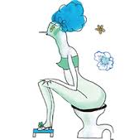
Fordøjelseskanalen
Fordøjelseskanalen
Film
Hjemmeopgaver

Slide 3
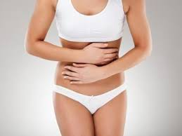
Fordøjelses-systemets opgaver
Nedbrydning, optagelse og befordring af nærigsstoffer til cellerne samt sørge for kroppens væskebehov:
Nedbrydningen sker primært via fordøjelsesenzymer, der findes i mave-tarm-kanalens sekreter.
2 l spyt
3 l mavesaft
1 l bugspyt
2 l tarmsaft
½ l galde
i alt 8 ½ l sekreter pr. døgn
.
Optagelsen af næringsstofferne sker især via tyndtarmens væg.
Befordringen sker ved hjælp af tarmbevægelser (peristaltik).
Hvert døgn dannes der ca.:
Notes:
3

Slide 4
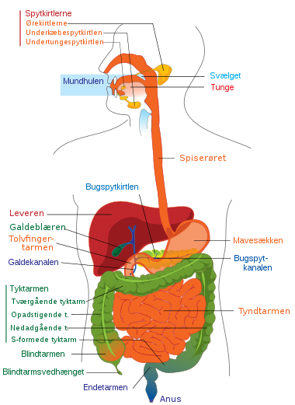
Fordøjelseskanalen:
Mundhule (cavum oris)
Spiserør (esophagus)
Mavesæk (ventriculus)
Tolvfingertarm (duodenum)
Tyndtarm (jejunum-ileum)
Tyktarm (colon)
Endetarm (rectum)
Hjælpeorganer:
Spytkirtler
Bugspytkirtel (pancreas)
Lever (hepar)
Galdeblære (vesicae fellea)
Fordøjelsens vigtigste processer:
Kemiske processer (metabolismen)
Mekaniske processer
Optagelsesprocesser
Notes:
4

Slide 5

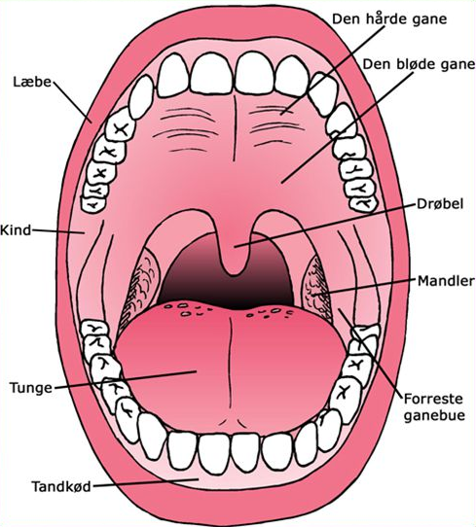
Mundhulen (cavitas oris)

Slide 6
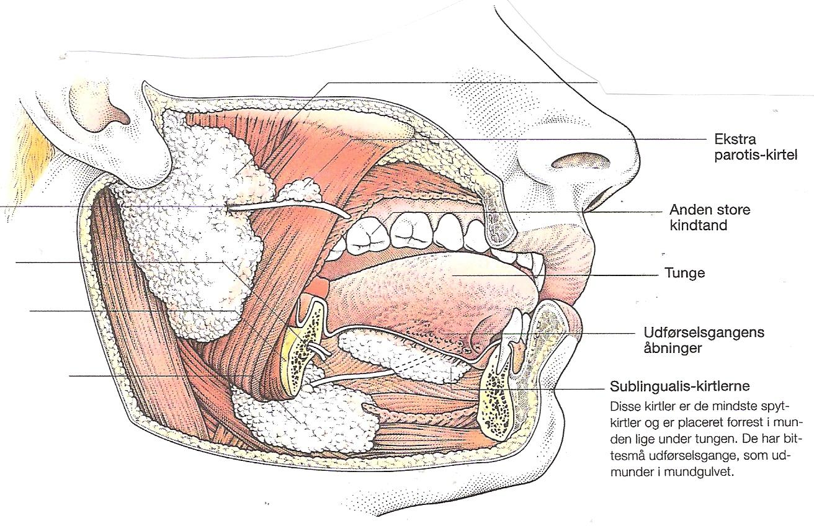
Spyttens funktion, stimulation og bestanddele
Der dannes 1 ½ - 2 l spyt i døgnet.
Funktion:
blødgør føden
smører mund
fordøjer
opløser smagsstoffer
Stimulation:
ved tanken, synet, smagen og lugten af mad.
ved tilstedeværelse af mad i munden
Bestanddele:
vand
slimstof (mucin)
fordøjelsesenzym ptyalin/spytamylase (nedbryder stivelse)
enzym lyzozym (nedbryder bakterier)
antistoffer IgA og IgM

Slide 7
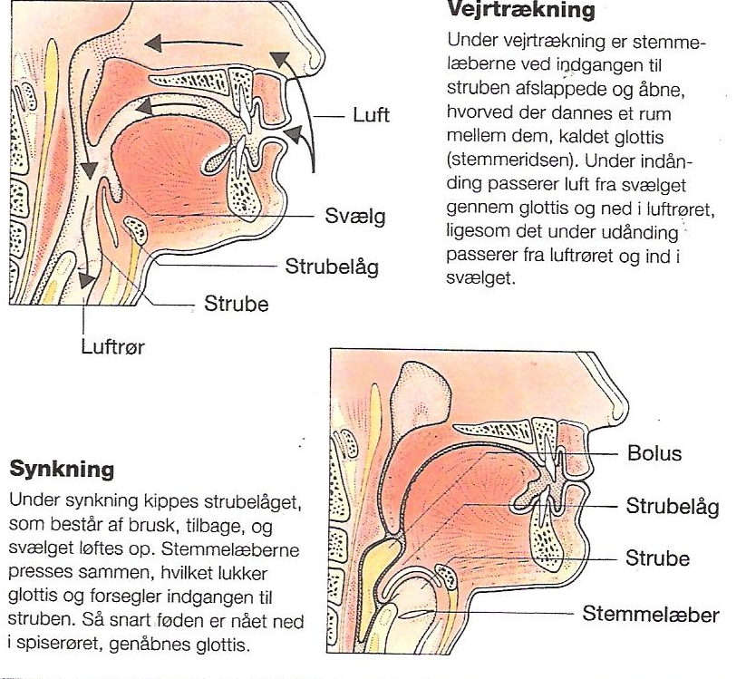
Vejrtrækning og synkning
Notes:
7

Slide 8
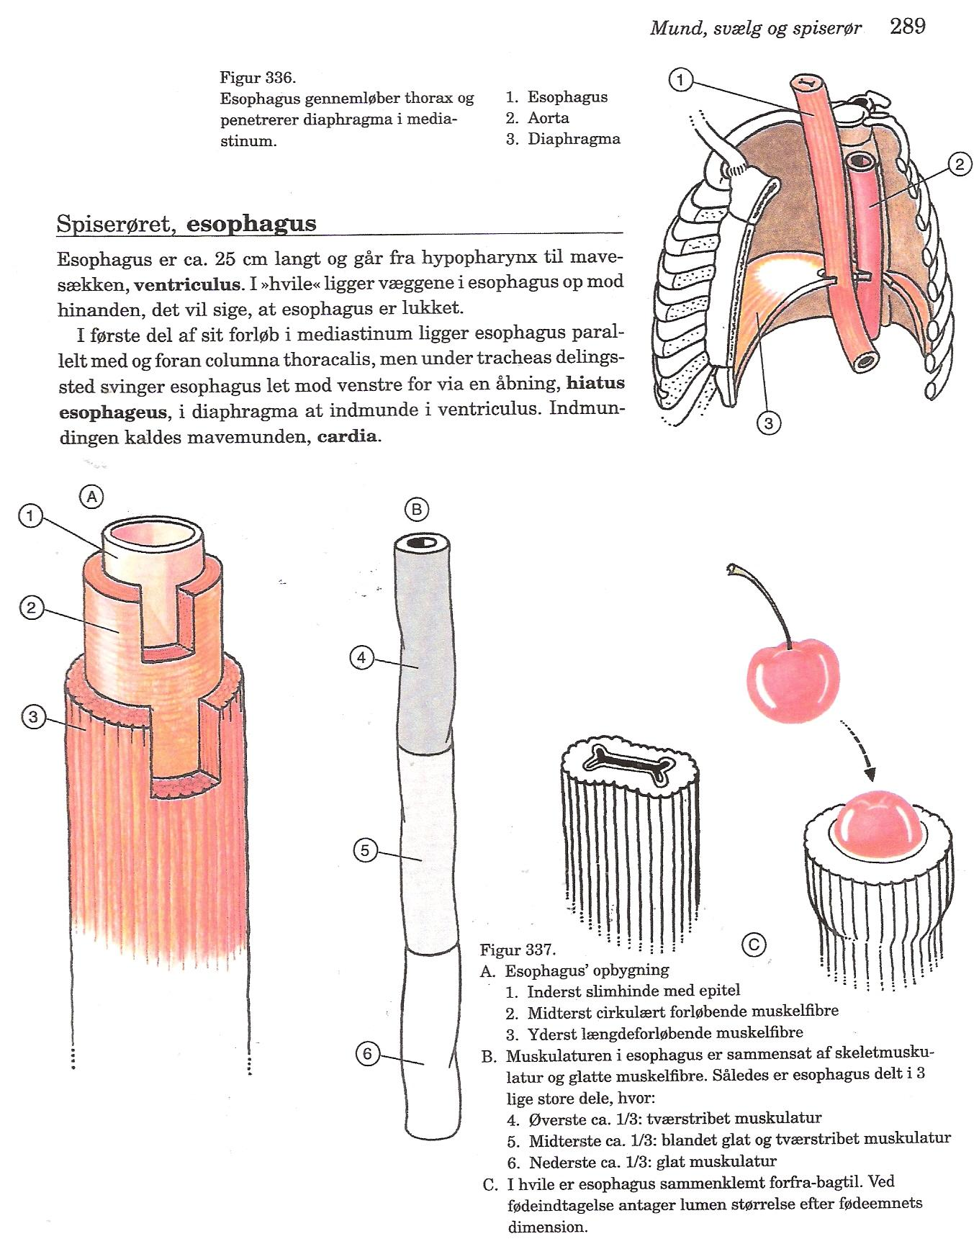
Notes:
8

Slide 9
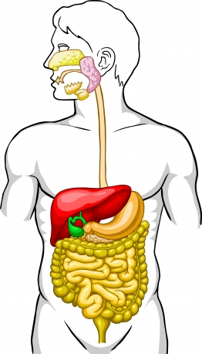
Fordøjelseskanalen
1. Mundhule, tænder, tunge
2. Spytkirtler
3. Spiserør
4. Mellemgulv
5. Spiserørsåbning i mellemgulv
8. Mavesæk
9. Tyndtarmens tre afsnit:
a. Tolvfingertarm
b. Hungertarmen
c Krumtarmen
10. Bugspytkirtel
6. Lever
7. Galdeblære
11. Tyktarmen:
Opadgående del
Tværgående del
Nedadgående del
S-formede del
12. Endetarmen
13. Overgangen mellem tynd- og
tyktarm

Slide 10
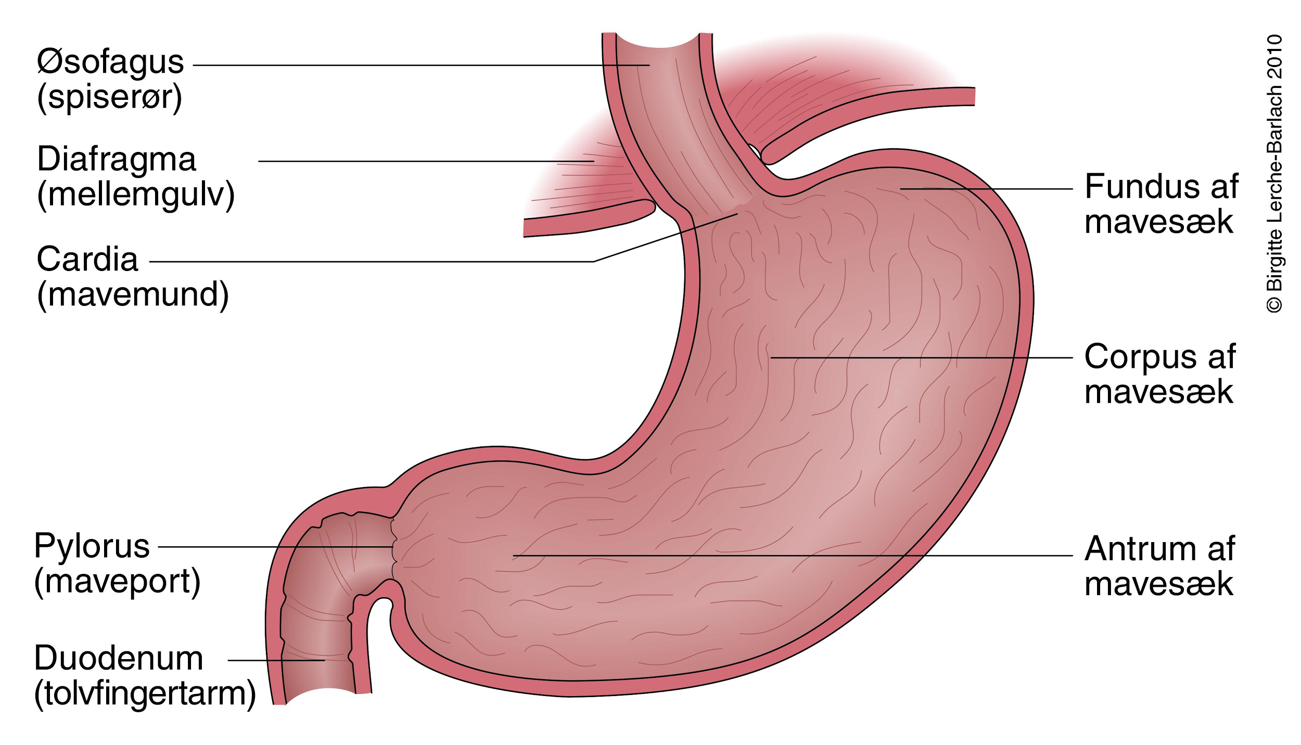
Mavesækken (ventriculus)
Notes:
10

Slide 11
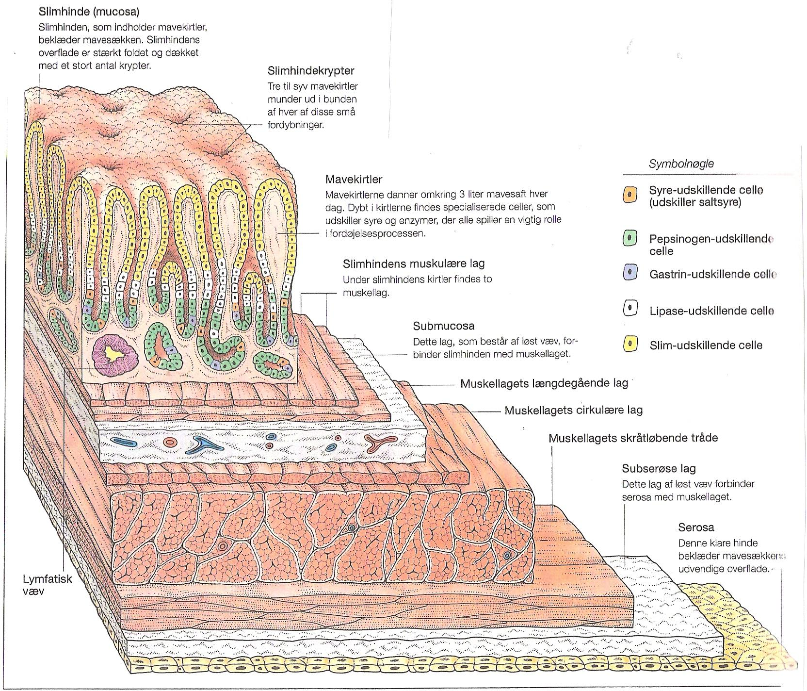
Mavesækkens slimhinde
(Tunica musoca)
Mavesækkens væg består af 4 lag:
Tunica mucosa
Tunica submucosa
Tunica muscularis
Tunica serosa
Notes:
11

Slide 12

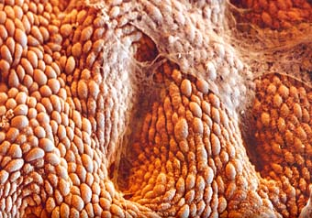
Opgave om mavesækken (ventrikel/ventriculus)
Forklar ventriklens anatomisk placering
Hvad er cardia og hvilken funktion har den?
Hvad er pylorus og hvilken funktion funktion har den?
Hvor meget kan ventriklen rumme?
Hvilke funktioner har ventriklen?
Hvad er chymus?
Hvad er peristaltik og hvilken funktion har den?
Mavesækkens slimhinde forstørret i elektromikroskop

Slide 13
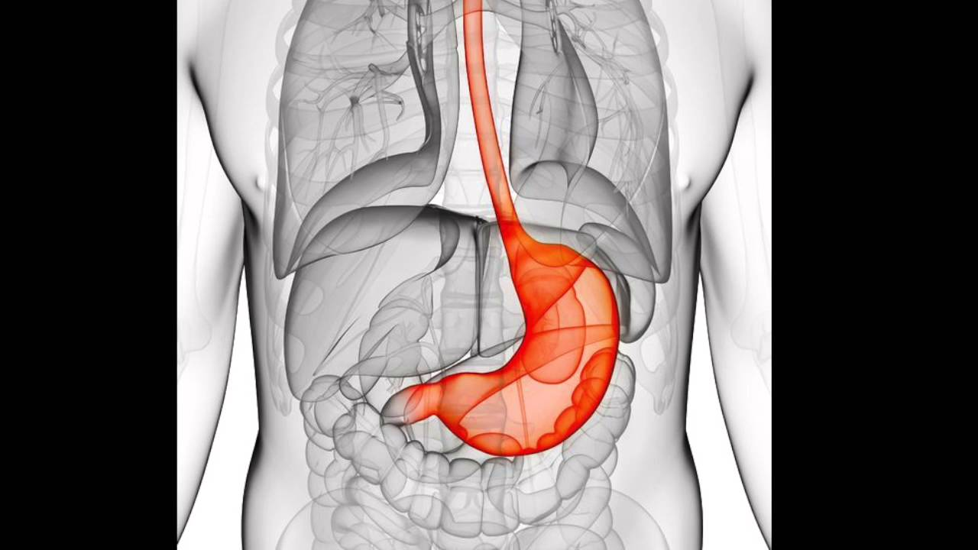
Maveslimhindens celletyper og deres funktion
Hovedceller danner pepsinogen. Pepsionogen er forstadie til det proteinspaltende pepsin.
Bægerceller danner mucin, som beskytter slimhinden.
Parietalceller danner saltsyre. Saltsyre omdanner pepsinogen til pepsin. Saltsyre virker også som bakteriefilter.
Parietalceller danner intrinsic faktor, som medvirker til optagelsen af B 12 vitamin.
G-celler danner hormon gastrin. Gastrin regulerer parietal- og hovedcellernes funktion.

Slide 14
Hoveceller Bægerceller Parietalceller Parietalceller G-celler
Pepsinogen
Pepsin
Mucin
Saltsyre
Instrinsic factor
Gastrin (hormon)
Optagelse af B 12
Omdanner pepsinogen til pepsin
Bakteriefilter
Spalter proteiner
Beskytter slimhinden
Regulerer parietal- og hovedcellernes funktion.

Slide 15
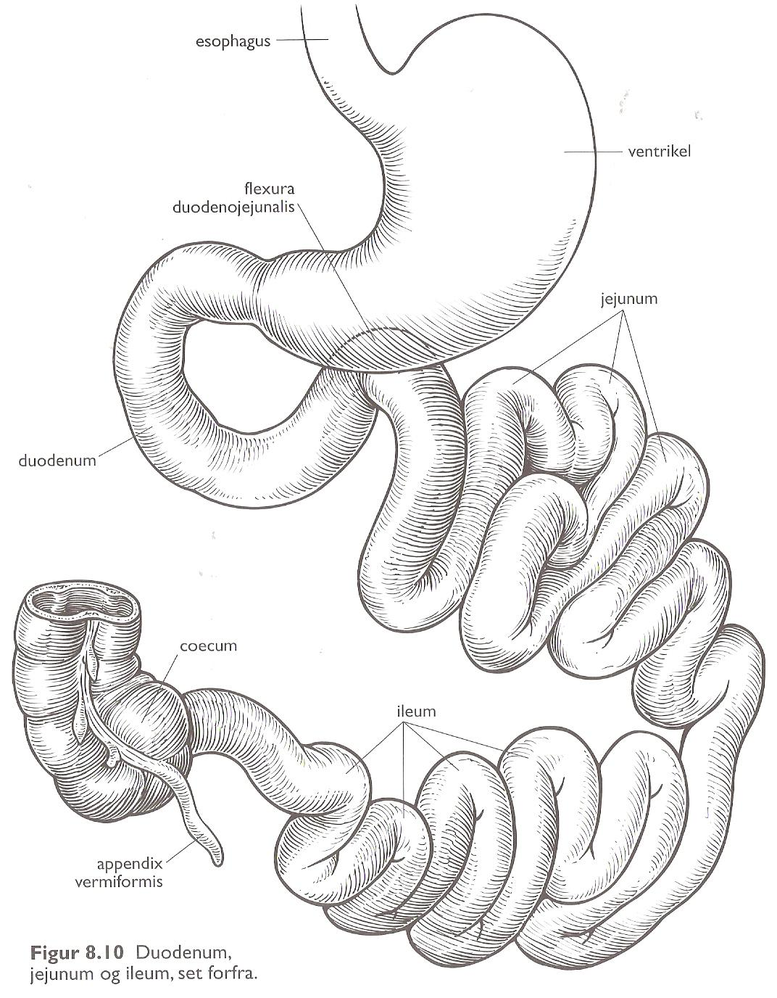
Tyndtarmen (Intenstinum tenue)
Fra pylorus til tyktarmen.
Er tilsammen 4-5 m lang i live ”in vivo”.
Tyndtarmen opdeles i 3 dele:
1. Duodenum (tolvfingertarmen)
- Kort og C-formet, ca. 25 cm lang.
- Kirtler i tarmens væg producerer enzymer, kaldet peptidaser.
2. Jejunum (hungertarmen)
- 1/3
- Producerer fordøjelsesenzymer
3. Ileum (krumtarmen)
2/3
- de fleste næringsstoffer optages her
Såsnart mavesyren berører
tolvfingertarmens slimhinder, frigøres
”sekretin” der stimulerer bugspytkirtlen
til at frigøre bugspyt samt leveren
til at danne galde.
Notes:
15

Slide 16
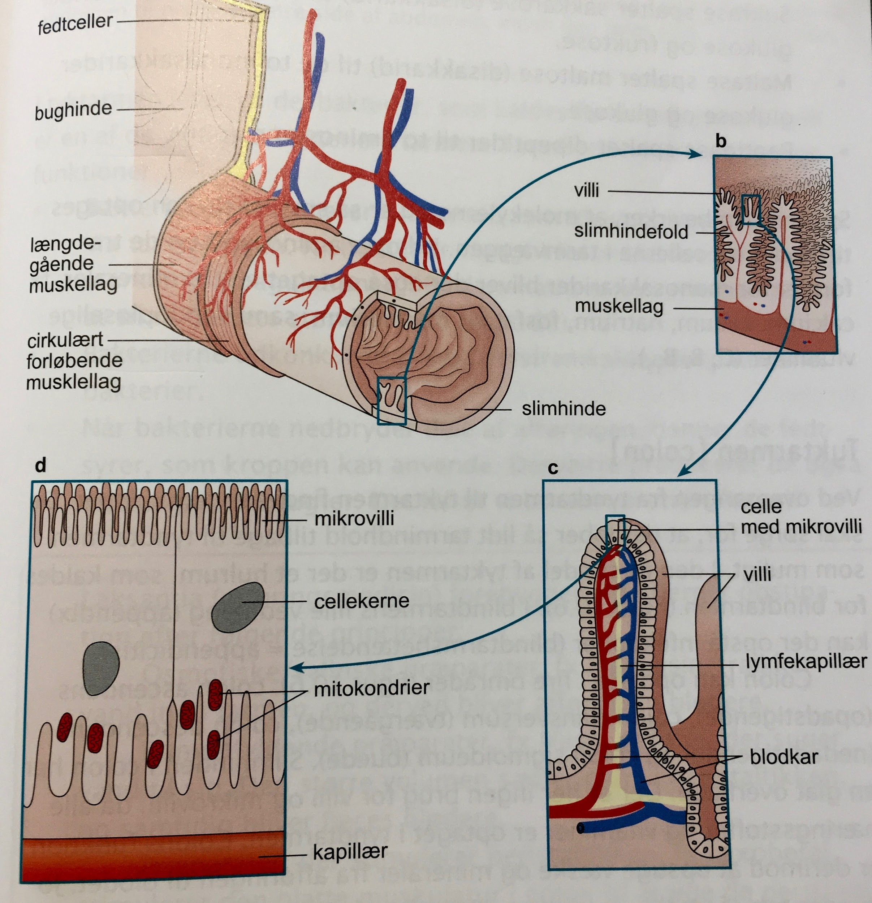
Tyndtarmens inderste lag (bog s. 261)

Slide 17
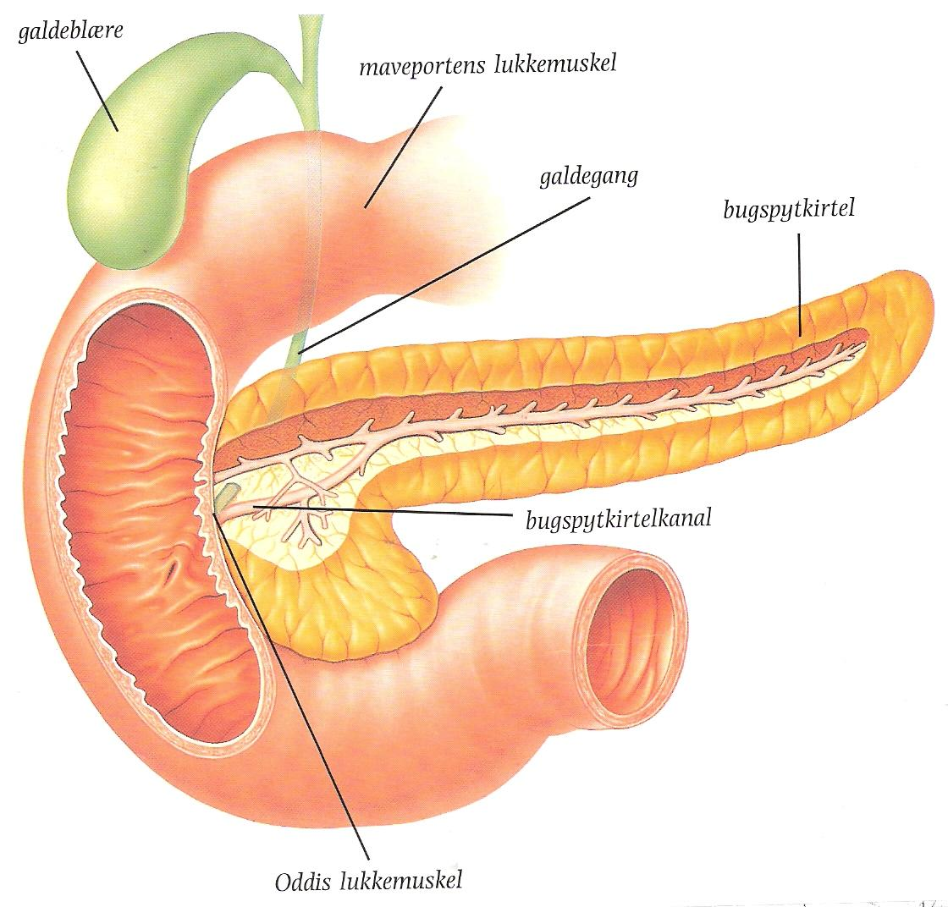
Duodenum (tolvfingertarmen) med udførselsgange fra galdeblære og bugspytkirtel
Når mavesyren berører
tolvfingertarmens slimhinder, frigøres
”sekretin” der stimulerer bugspytkirtlen
til at frigøre bugspyt samt leveren
til at danne galde.
Føden bliver blandet med galde og bugspytkirtlens enzymer.
Udførselsgang fra hepar og pancreas til duodenum:
Papilla duodeni major
(Papilla Vateri)
Notes:
17

Slide 18
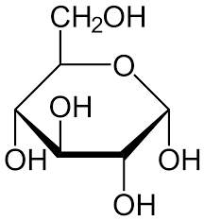
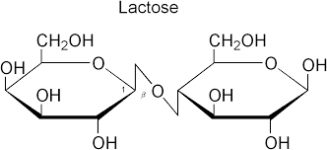
Tarmvæggens enzymer spalter næringstoffer til små molekyler:
Laktase spalter laktose til glukose og galaktose
Sukrase spalter sakkarose til glukose og fruktose
Maltase spalter maltose til glukose og glukose
Peptidase spalter dipeptider til aminosyrer
De små molekyler optages til blodet via cellerne i tarmævggen sammen men mineraler og vandopløselige vitaminer.

Slide 19
Tyndtarmens fordøjelse
Tyndtarmen fordøjer kuldhydrater, proteiner og fedt. Foruden de energigivende nærignstoffer nedbrydes nukelinsyrer (DNA og RNA) og vand, mineraler og vanopløselige vitaminer optages ind i blodbanen.
Kulhydratfordøjelse:
Amylase (enzym fra bugspyt) samt andre kulhydratspaltende enzymer i tarmsaften (maltase, laktase og sukrase) spalter kulhydrater til monosakkarider, som kan passerer igennem slimhinden og ind i blodbanen samt videre til leveren.
Proteinfordøjelse:
Peptidaser (enzymer) i tarmsaften samt trypsinogen fra bugspyt spalter proteiner til peptider og videre til aminosyrer, der kan passere igennem slimhinden og ind i blodbanen samt videre til leveren
Fedtfordøjelse:
Lipase (enzym fra bugspyt) og galdesyrer omdanner fedtsoffer til fedstyrer og monoglycerider. De korte fedstyrekæder kan passere igennem slimhinden og ind i blodbanen samt videre til leveren. Monoglycderiderne og de lange fedstyrekæder transporteres i “transportbobler” (miceller og chylomikroner) til lymfekarrene.

Slide 20
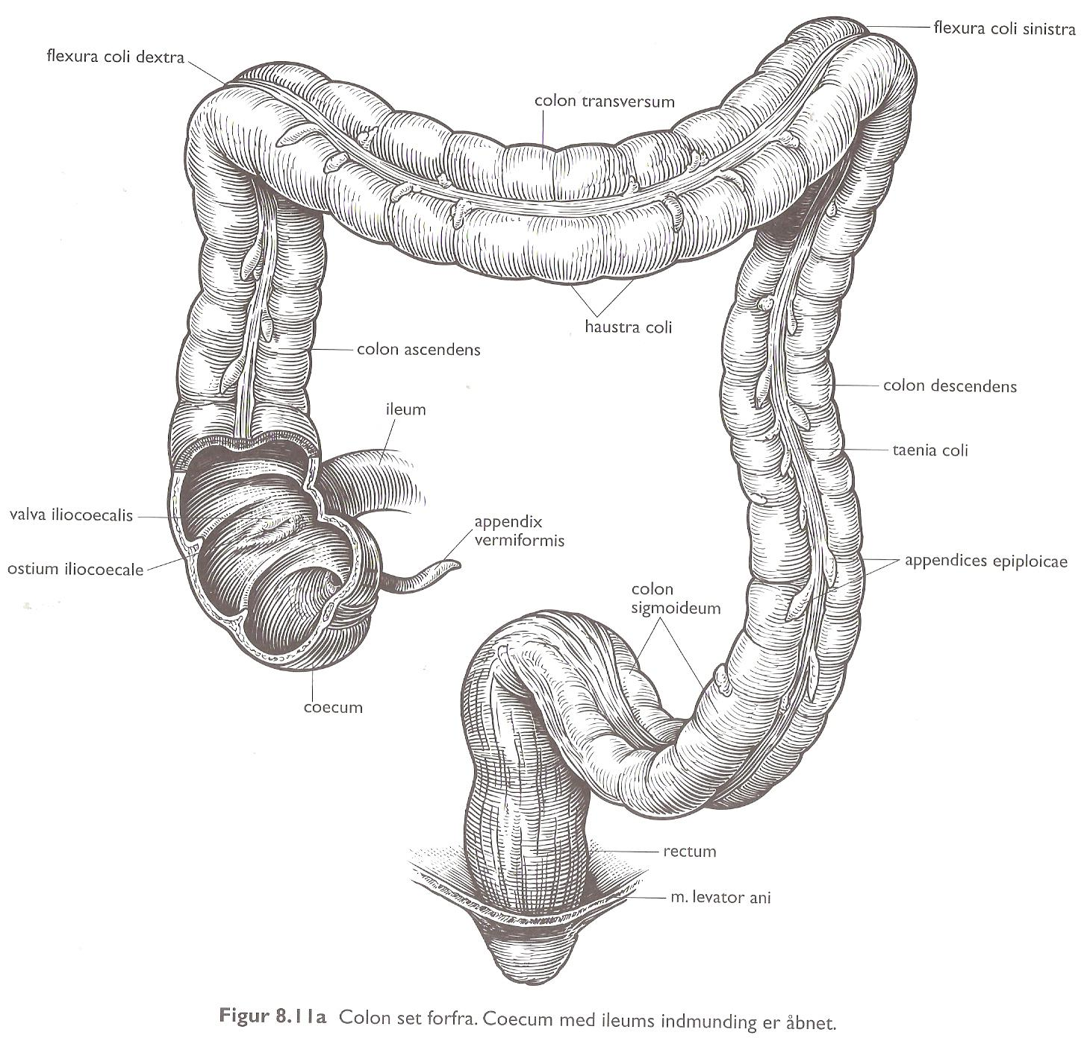
Colon (tyktarmen) – ”intestinum crassum”
1. Coecum
2. Colon ascendens
3. Colon transversum
4. Colon descendens
5. Colon sigmoideum
6. Ileocøkalstedet
3.
2.
4.
6
Tyktarmens funktion
Optagelse af salte og vand, faces bliver mere fast.
5.
5.
6.
1.
Notes:
20

Slide 21
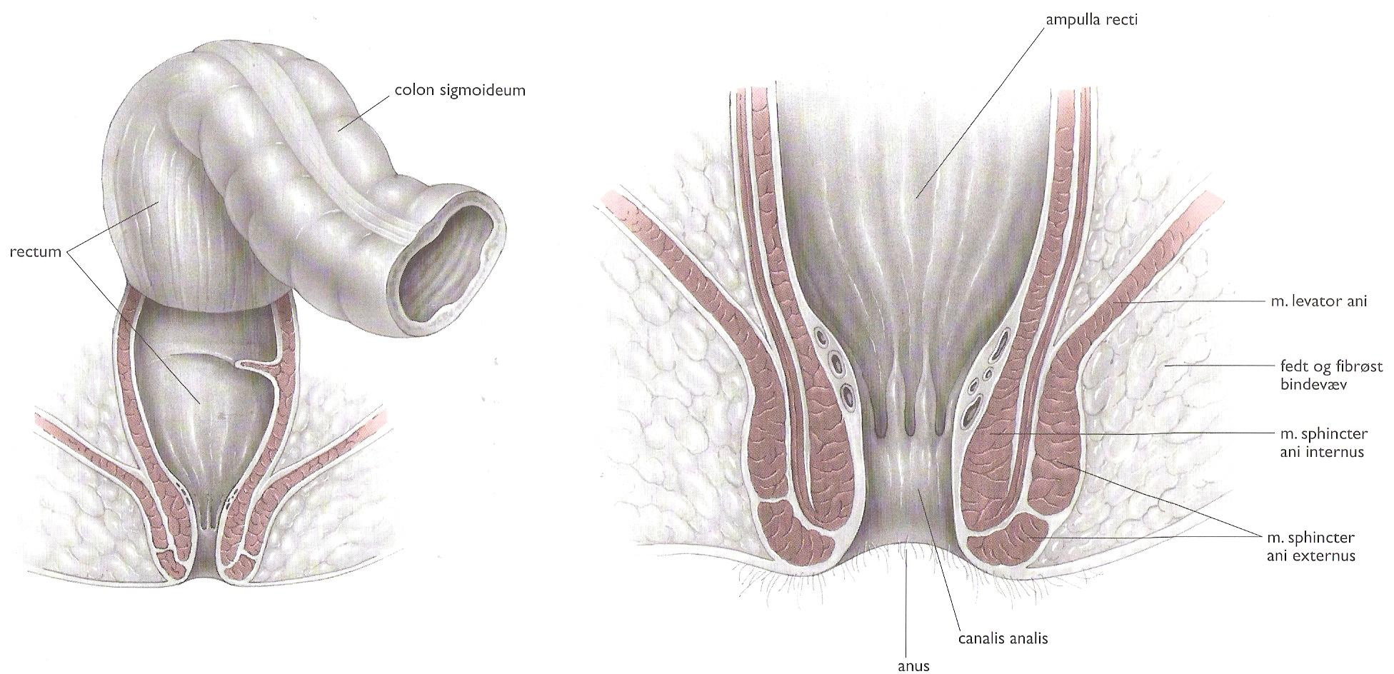
Rectum og analkanalen
Notes:
21

Slide 22

Koloskopi

Slide 23
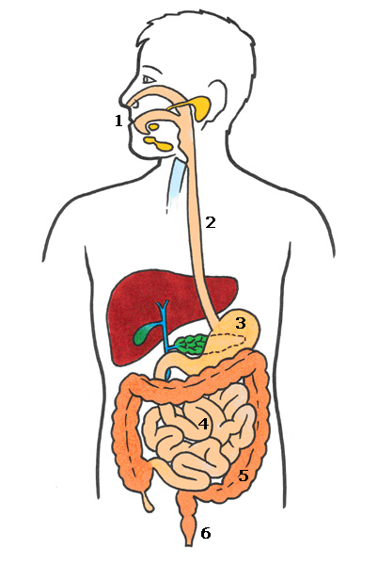
Opgave med din sidemakker:
Forklar til hinanden madens passage gennem fordøjelseskanalen (fra mund til anus). Brug både danske og latinske betegnelser for de organer som maden passerer.
Forklar samtidigt nedbrydning af de energigivende næringsstoffer.

Slide 24
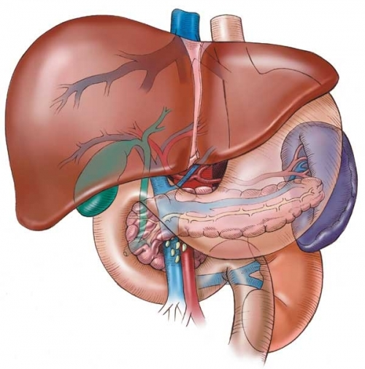
Hepar - leveren
Er kroppens største enkeltkirtel med
en vægt på ca. 1,5 kg
Er beklædt med peritoneum og holdes ”ophængt” af ligamenter
Er delt i to lapper:
lobus dexter og lobus sinister
Er opbygget af sekskantede enheder som består af milliarder af celler
Bittesmå rør, kaldet galdegangene, danner et netværk over hele leveren
Galdegangene øges i størrelse for at løbe sammen i ductus hepaticus communis, der fortsætter i ductus choledochus = hovedgaldegangen

Slide 25
Leverens nutritive (nærende) blodforsyning
Kommer fra a. hepatica – en gren af aorta, der kommer med
det iltede, næringsrige blod til leveren.
Blodet forlader leveren gennem v. hepaticae, der løber ud til
vena cava inferior.

Slide 26
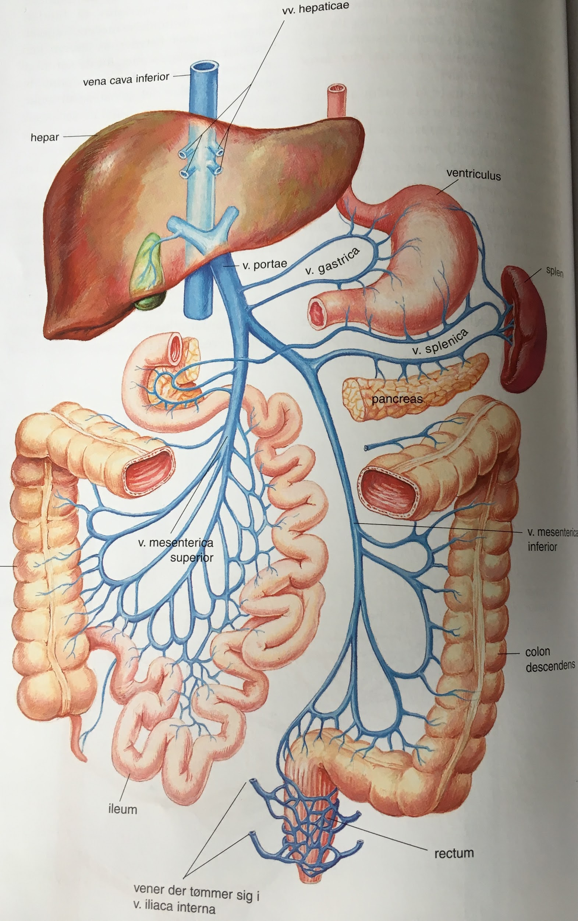
Portåresystemet, leverens funktionelle blodforsyning s. 184
Direkte forbindelse fra fordøjelseskanalen (mavesækken, tyndtarmen og det meste af tyktarmen) samt milten og bugspytkirtlen til lever:
Når næringsstoffer, vitaminer, mineraler og vand er optaget fra tarmen, bliver de ført med blodet gennem portåresystemet til leveren og derfra ud til hjertet og resten af kroppen (undtagen fedtet, der føres med lymfen til blodet).
Obs. vener fra nederste del af rectum bliver ført til v.iliaca interna og ikke til portåresystemet.

Slide 27
Leveren (hepar) – en kemisk fabrik:
Omdanner galaktose, fruktose og mælkesyre til glukose (energi til cellerne)
Omdanner aminosyrer til den slags aminosyrer, der mangler
Danner vigtige proteiner
Omdanner fedt til nye nærigsstoffer
Danner kolesterol og galde
Nedbryder gamle erytrocytter samt giftige stoffer
Depot for jern, vitaminer og kulhydrat samt i mindre grad for aminosyrer
Depot for blod
Aktiverer D-vitamin
Danner plasmaproteiner (transport af stoffer i blodet) og koagulationsfaktor (blodets størkning)
Filtrerer blod for bakterier og giftstoffer
Notes:
27

Slide 28
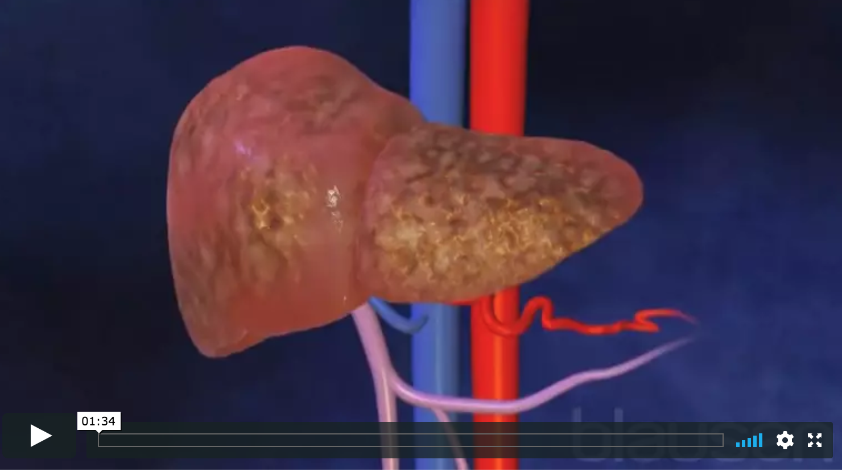
Levertransplantation
https://www.sundhed.dk/borger/patienthaandbogen/mave-og-tarm/sygdomme/behandling/levertransplantation/

Slide 29
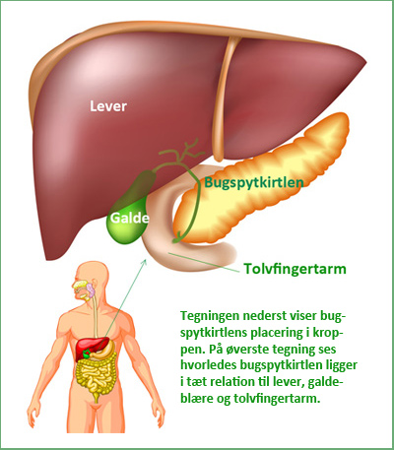
Bugspytkirtel og galdeblære
Bugspytkirtlen, pancreas:
Lille smalt organ, omkr 15 cm langt, ligger lige bag maven.
Er både en eksokrin og endokrin kirtel med to funktioner:
  Producerer bugspyt, som tømmes ud i tolvfingertarmen
  Producerer insulin og glukagon (hormoner med indflydelse på blodsukkeret)
Galdeblæren (vesica fellea):
En lille muskuløs sæk på ca. 8 cm
Placeret bag leveren
Har til opgave at koncentrere og opbevare galden indtil den skal bruges i nedbrydningen af føde
Indeholder ikke enzymer, men galdesalte, der nedbryder fedtstoffer
Der produceres ca. ½-1 l galde i døgnet

Slide 30

Forklar kort hvad følgende undersøgelsesmetoder går ud på
Inspektion
Palpation
Perkussion
Auskultation
Laparoskopi
Rectal eksploration
Ultralydscanning
MR scanning
Biopsi
Pusteprøve ved mavesår
Afføringsprøve
Koloskopi
Gastroskopi
Rektoskopi
Anoskopi
Sigmoideoskopi
Kapselendoskopi

